Slide 1

স্বাগতম

Slide 2
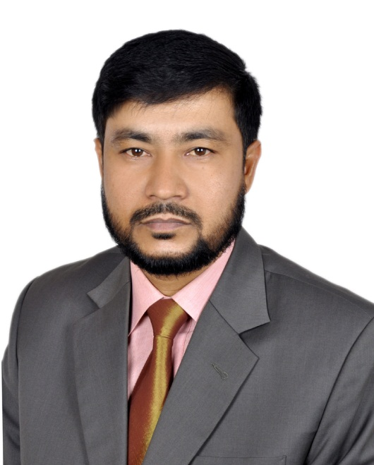
নামঃ- মোঃ কাজল মিয়া
সিনিয়র শিক্ষক
বাড্ডা হাই স্কুল
মধ্যবাড্ডা,গুলশান,ঢাকা-১২১২
email:miamdkazal@gmail.com

Slide 3
বাংলাদেশের ভূপ্রকৃতি ও জলবায়ুর
অধ্যায়-০৪

Slide 4
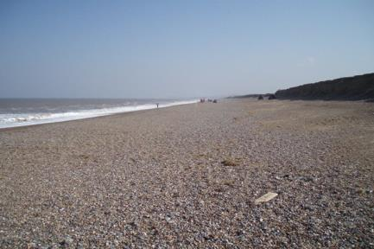
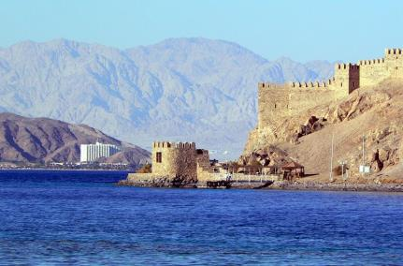
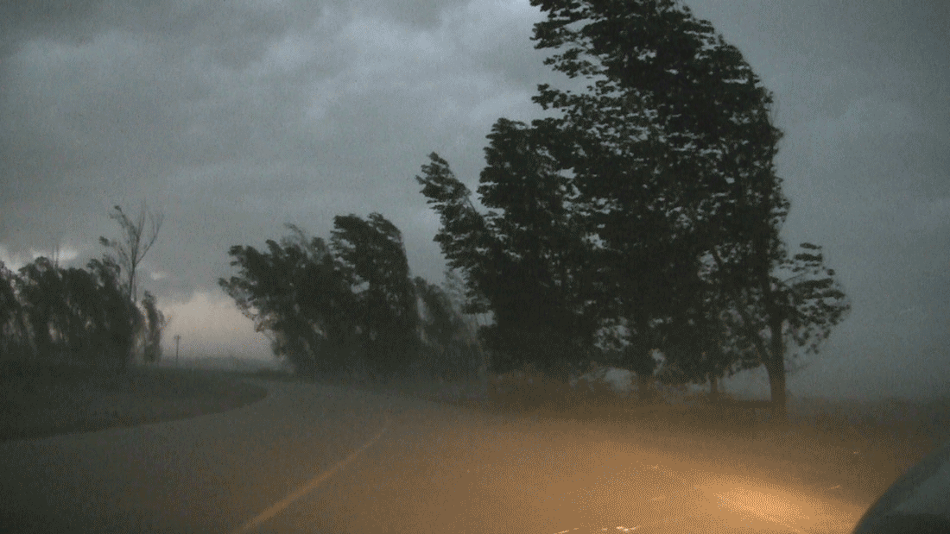
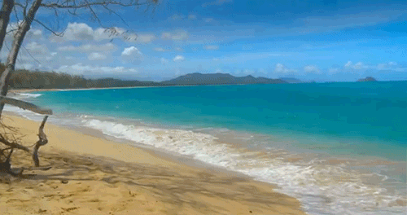
জলবায়ুর প্রকৃতি নির্ণয়ের উপাদান
সমুদ্র থেকে দূরত্ব
সমুদ্র পৃষ্ঠ থেকে উচ্চতা
বায়ু প্রবাহ
সমুদ্র স্রোত
Notes:
এই স্লাইডে জলবায়ুর প্রকৃতি নির্ণয়ের উপাদানসমূহ দেখানো হয়েছে।

Slide 5
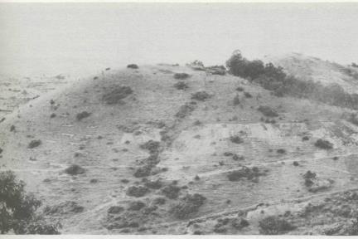
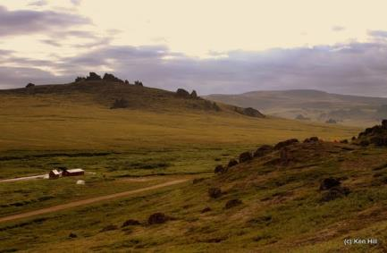
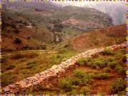
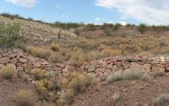
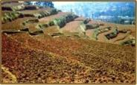
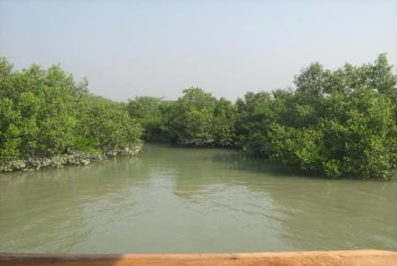
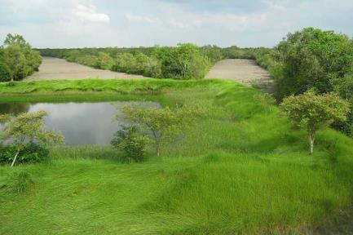
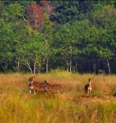
জলবায়ু প্রকৃতি নির্ণয়ের উপাদান
ভূমির ঢাল
মৃত্তিকার গঠন
বনভূমির পরিমাণ
বনভূমির অবস্থান
Notes:
এই স্লাইডে জলবায়ুর প্রকৃতি নির্ণয়ের উপাদানসমূহ দেখানো হয়েছে।

Slide 6
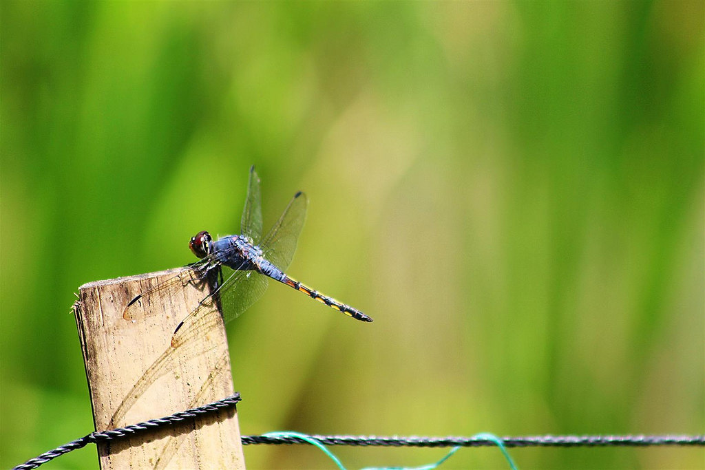
জলবায়ুর প্রকৃতি নির্ণয়ের উপাদান
অক্ষাংশে ও দ্রাঘিমাংশে দেশের অবস্থান
সমুদ্র থেকে দূরত্ব
সমুদ্র পৃষ্ঠ থেকে উচ্চতা
বায়ু প্রবাহ
সমুদ্র স্রোত
ভূমির ঢাল
মৃত্তিকার গঠন
বনভূমির পরিমাণ
বনভূমির অবস্থান
Notes:
এই স্লাইডে জলবায়ুর প্রকৃতি নির্ণয়ের উপাদানসমূহ এক নজরে দেখানো হয়েছে।

Slide 7
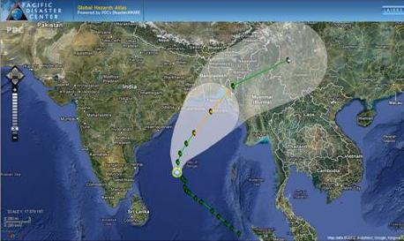
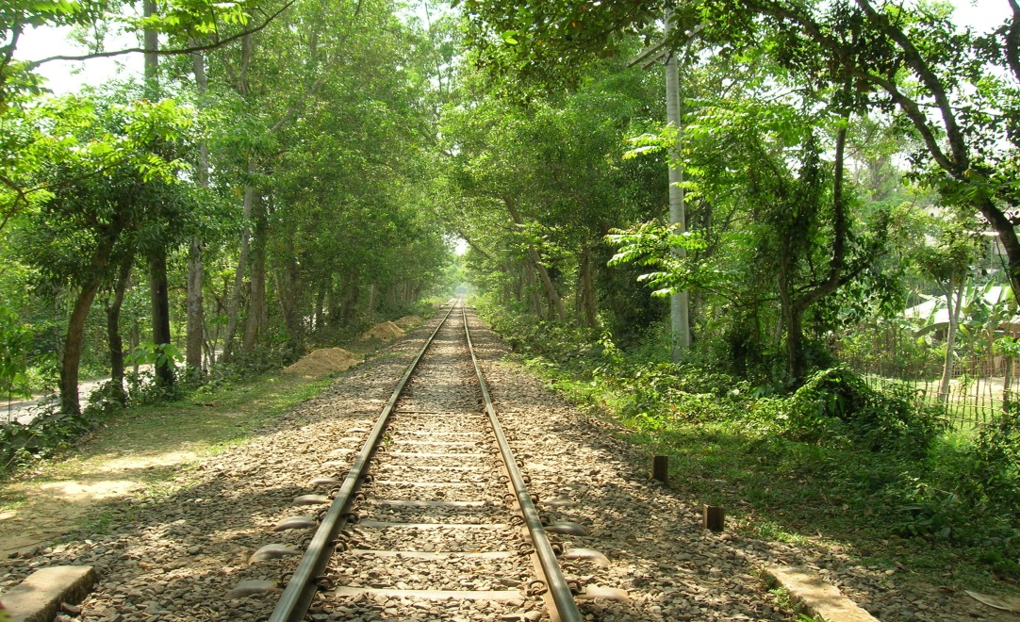
বাংলাদেশের জলবায়ু প্রকৃতি
বাংলাদেশ ক্রান্তীয় অঞ্চলে অবস্থিত
বাংলাদেশ- নাতিশীতোষ্ণ অঞ্চল
Notes:
এই স্লাইডে বাংলাদেশের জলবায়ু প্রকৃতি দেখানো হয়েছে।

Slide 8
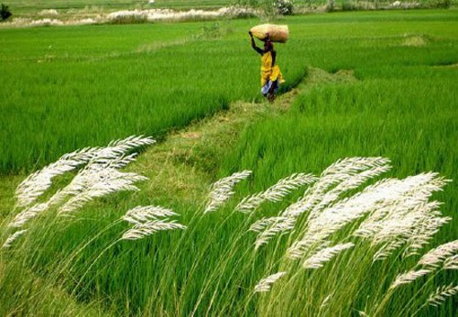
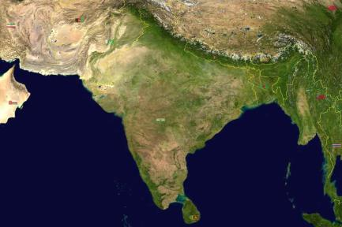
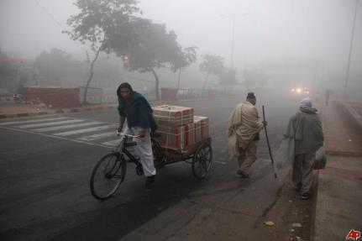
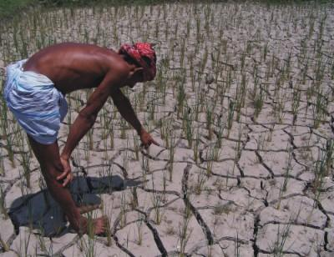
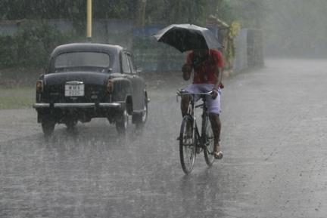
বাংলাদেশের জলবায়ুর বৈশিষ্ট্য
বাংলাদেশে শীত বা গরম কোনটাই তীব্র নয়।
শীত কাল
বাংলাদেশ সমুদ্র নিকটবর্তী অবস্থিত
গ্রীষ্ম কাল
বর্ষা কাল

Slide 9

জলবায়ুর বৈশিষ্ট্য
১. নাতিশীতোষ্ণ
২. মৌসুমী বায়ুর প্রভাব
৩. মাঝে মাঝে প্রাকৃতিক দুর্যোগ দেখা যায়

Slide 10
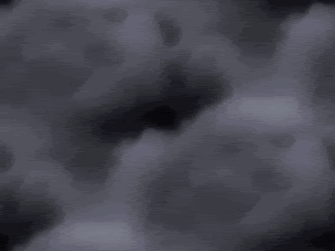
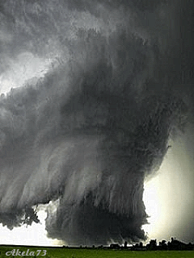
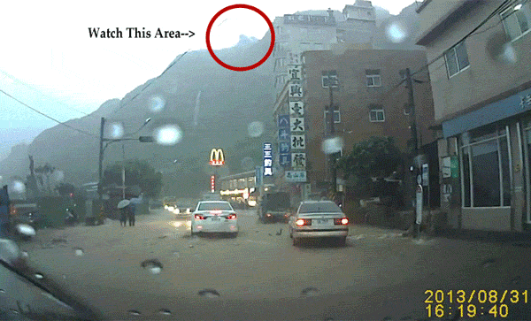
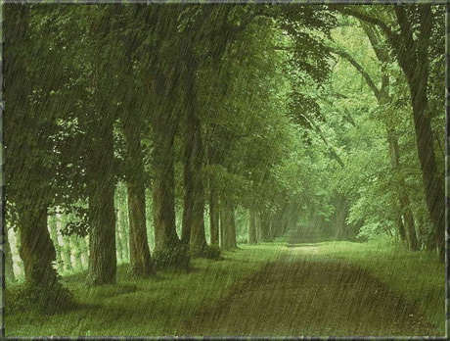
বাংলাদেশে মৌসুমী বায়ুর প্রতিকূল প্রভাবসমূহ
কালবৈশাখী ঝড়
সমুদ্র উপকূলের ঘূর্ণি ঝড়
সমুদ্র উপকূলের জলোচ্ছ্বাস
মৌসুমী বৃষ্টি
Notes:
বাংলাদেশে মৌসুমী বায়ুর প্রতিকূল প্রভাবসমূহ কি কি তা দেখানো হয়েছে।

Slide 11
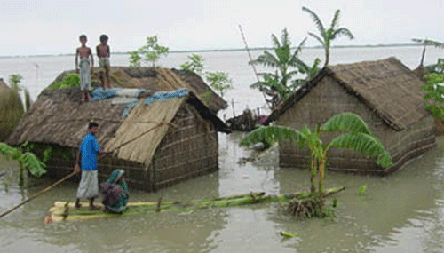
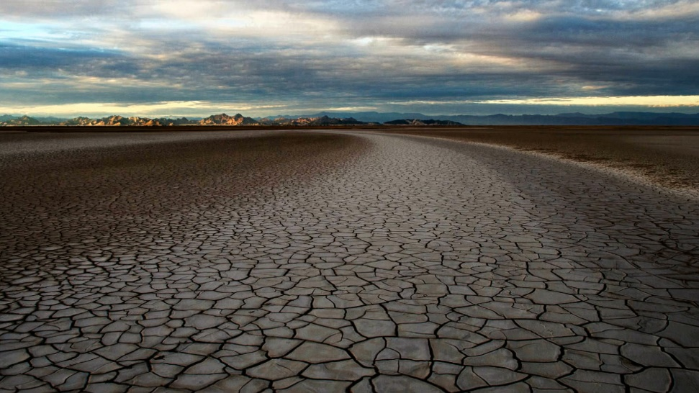
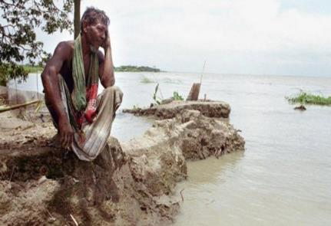
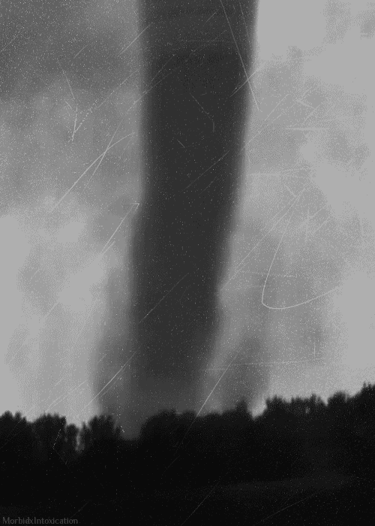
বাংলাদেশে মৌসুমী বায়ুর প্রতিকূল প্রভাব সমূহ
বন্যা
খরা
নদী ভাঙন
টর্নেডো

Slide 12
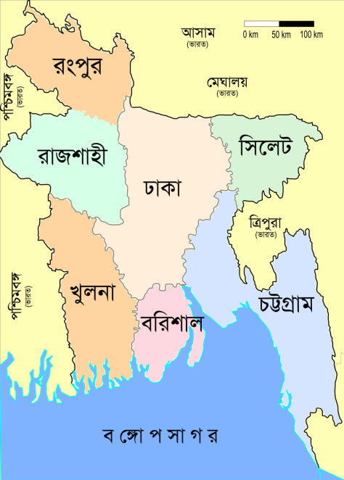
কম বৃষ্টি হয়- রাজশাহী, পাবনা, নাটর ও কুষ্টিয়া
বেশি বৃষ্টি হয়- চট্টগ্রাম, কক্সবাজার ও সিলেট
Notes:
প্রশ্নোত্তরের মাধ্যমে বেশি বৃষ্টিপাত ও বেশি বৃষ্টিপাত অঞ্চল বাংলাদেশের মানচিত্রে হাইলাইট করা হয়েছে।

Slide 13
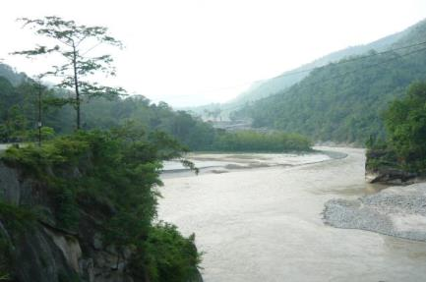
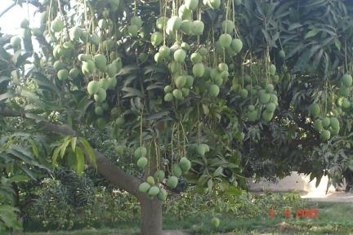
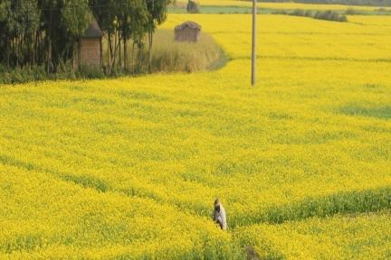

বাংলাদেশে মৌসুমী বায়ুর অনুকূল প্রভাবসমূহ
সুফলা
সুজলা
শ্যামলা
শস্য
Notes:
এই স্লাইডে বাংলাদেশে মৌসুমী বায়ুর অনুকূল প্রভাবসমূহ দেখানো হয়েছে।

Slide 14
মূল্যায়ন
আবহাওয়ার কত বছরের গড়কে জলবায়ু বলা হয়?
শীতকালে বাংলাদেশকে সাইবেরিয়ার হিমপ্রবাহ থেকে রক্ষা করে কোন পর্বত মালা?
বাংলাদেশের জলবায়ু সমভাবাপন্ন কেন?

Slide 15


বাড়ির কাজ
বাংলাদেশের সিলেট, কক্সবাজার, চট্টগ্রাম ও পার্বত্য জেলাগুলোতে অধিক বৃষ্টিপাত এবং রাজশাহী, পাবনা, নাটর জেলায় কম বৃষ্টিপাতের কারণ সর্বোচ্চ ১০ বাক্যে লিখে আনবে।

Slide 16

সবাইকে ধন্যবাদ

